Slide 1
e-SUS AB no contexto do PSE
outubro 2013

Slide 2
Entendendo o e-SUS AB...

Slide 3

e-SUS AB no Ministério da Saúde
Visa à reestruturação dos sistemas de informação do SUS em busca de um SUS eletrônico:
informatizar os processos
de trabalho
garantir um fluxo de informações
otimizar a gestão do cuidado, dos serviços e das redes de atenção à saúde

Slide 4
Estratégia e-SUS AB: Contextualização
Qualificação da Atenção Básica
PMAQ
Requalifica UBS
Telessaúde Brasil Redes
Financiamento
Provimento e Fixação
e-SUS AB
Informati-
zação
NASF
Consultório na Rua
Academia da Saúde
PSE
Saúde Bucal

Slide 5
e-SUS AB/SISAB x SIAB
SIAB: Sistema de Informação DA Atenção Básica:
  Gerenciamento das informações obtidas por meio da ESF
  Várias fichas retrabalho no preenchimento
SISAB: Sistema de Informação em Saúde PARA a Atenção Básica
  Portaria 1.412, 10 de julho de 2013

Slide 6
Estratégia e-SUS AB - Visão Geral
Estratégia
e-SUS AB
Sistema de Informação em Saúde para Atenção Básica
Ferramentas
CDS e PEC

Slide 7
Estratégia e-SUS AB – Avanços
Reduzir o retrabalho de coleta de dados
Individualizar o registro
Produzir informação integrada
Sistemas de Informação na AB
Diversas plataformas e entradas de dados
Estratégia
e-SUS AB
Plataforma única de entrada de dados na AB

Slide 8
e-SUS AB/SISAB
e-SUS AB
Coleta de Dados Simplificada
(CDS)
Prontuário Eletrônico do Cidadão
(PEC)
SISAB

Slide 9
MAS E O PSE? ONDE ENTRA NESSA HISTÓRIA?

Slide 10





Estratégia e-SUS AB – Ofertas
Todas ações desenvolvidas pelas equipes de atenção básica deverão ser registradas no E-SUS/AB.

Slide 11
e-SUS AB e PSE
Monitoramento pelo e-SUS AB
CDS
Avaliação antropométrica
Saúde ocular
Imunização – verificação da situação vacinal
Saúde bucal – promoção e avaliação
Acuidade auditiva
Desenvolvimento de linguagem
Agravos de saúde negligenciados e doenças em eliminação
Componente I
Avaliação
das condições
de saúde
Ações essenciais
Ações optativas

Slide 12
e-SUS AB e PSE
LINHA DE AÇÃO/ TEMA | NÍVEL DE ENSINO | ESSENCIAL | AÇÃO |  | META PACTUADA/UNIDADE DE MEDIDA | PERIDODICIDADE | REGISTRO
Avaliação antropométrica | Creche | SIM | Realizar avaliação do estado nutricional por meio da antropometria, utilizando o Índice de Massa Corporal (IMC) |  | Todos os educandos dos níveis de ensino pactuados avalidados no período de 12 meses | 2x/ano | 20 - Antropometria E-SUS/AB
 | Pré-Escola | SIM |  |  |  | 1x/ano
 | EF/ EM/ EJA | SIM |  |  |  | 1x/ano
Verificação da situação vacinal | Creche | SIM | Realizar a verificação da situação vacinal dos educandos e direcionar educando para atualização na rede de saúde |  | Todos os educandos dos níveis de ensino pactuados avalidados no período de 12 meses | 2x/ano | Imunização (versão 2.0) E-SUS/AB
 | Pré-Escola/ EF/ EM/ EJA | SIM |  |  |  | 1x/ano
Saúde Bucal | Todos | SIM | Promover e avaliar o estado de saúde bucal dos educandos e identificar os educandos com necessidade de cuidado em saúde bucal | Avaliação e identificação dos educandos com necessidade de cuidado em saúde bucal | Todos os educandos dos níveis de ensino pactuados avalidados no período de 12 meses | 1x/ano | 15 - Saúde Bucal E-SUS/AB
 |  |  |  |  |  | De acordo com o critério da equipe, conforme avaliação de saúde bucal realizada | 02 - Aplicação tópica de flúor E-SUS/AB
 |  |  |  | Aplicação Tópica de Flúor
 |  |  |  | Escovação Dental Supervisionada (direta e indireta) |  | 2x/ano (direta). | 09 -Escovação dental supervisionada E-SUS/AB
Saúde Ocular | Creche | SIM | Realizar verficação com os pais se a criança realizou triagem ocular (" teste do olhinho") na maternidade ou na UBS e anotar o resultado. Verificar se as crianças que apresentarem teste alterado foram encaminhadas para diagnóstico. |  | Todos os educandos dos níveis de ensino pactuados avalidados no período de 12 meses | 2x/ano | 03 -Acuidade visual E-SUS/AB
 | Pré-escola | SIM |  |  |  | 1x/ano
 | EF/EM/EJA | SIM | Realizar teste de Snellen |  |  | 1x/ano
Saúde Auditiva | Creche | NÃO | Verificar com os pais ou responsáveis se a criança realizou triagem auditiva ("teste da orelhinha") na maternidade e anotar o resultado. |  | Todos os educandos dos níveis de ensino pactuados avalidados no período de 12 meses | 1x/ano | Acuidade auditiva (versão 2.0) E-SUS/AB
 |  |  |  |  |  | 1x/ano
 | pré-escola/ EF/EM/EJA | NÃO | Identificar educandos com possíveis sinais de comprometimento auditivo
Desenvolvimento de Linguagem | pré-escola/ EF/EM/EJA | NÃO | Identificar educandos com possíveis sinais de alterações de linguagem oral e escrita, tais como trocas fonéticas/fonológicas na fala e grafêmicas na escrita, alterações no fluxo da fala - gagueira, alterações na qualidade vocal. |  | Todos os de educandos dos níveis de ensino pactuados avalidados em 12 meses | 1x/ano | Desenvolvimento de Linguagem (versão 2.0) E-SUS/AB
Identificação de possíveis sinais de agravos de saúde negligenciados e doenças em eliminação | EF/EM/EJA | NÃO | Observar possíveis sinais de doenças negligenciadas e em eliminação prevalentes na região (hanseníase, tuberculose, malária,esquistossomose,geohelmintiases,tracoma) considerando indicadores epidemiológicos locais e propor medidas de controle e eliminação. |  | Todos educandos do ensino fundamental pactuados avalidados em 12 meses | 1x/ano | 19 - Doenças em Eliminação (versão 2.0) E-SUS/AB

Slide 13
e-SUS AB e PSE
LINHA DE AÇÃO/ TEMA | NÍVEL DE ENSINO | ESSENCIAL | AÇÃO | META PACTUADA/UNIDADE DE MEDIDA | PERIDODICIDADE | REGISTRO
Ações de segurança alimentar e promoção da alimentação saudável | Creche | SIM | Fortificação com micronutrientes | Todos os educandos dos níveis de ensino pactuados avalidados em 12 meses | 2x/ano (2ciclos de fortificação de 2 meses com intervalo de 4 meses entre os ciclos) | SIMEC
 | Todos | SIM | Educação Alimentar e Nutricional na perspectiva da promoção da alimentação e modos de vida saudáveis | Participação de todos os educandos dos níveis de ensinopactuados em 12 meses | Contínua | SIMEC
 |  |  |  |  |  | SIMEC
Promoção da cultura de paz e Diretos Humanos | pré-escola/ EF/ EM/ EJA | SIM | Realizar atividades lúdicas de estímulo à solidariedade, cooperação e de prevenção de acidentes de trânsito | Participação de todos os educandos dos níveis de ensino pactuados em 12 meses | Contínua | SIMEC
Saúde Mental | todos | SIM | Criação de grupos intersetoriais de discussão de ações de saúde mental no contexto escolar, em articulação com o GTI municipal | Todas as escolas e equipes pactuadas no município com Grupos de famílias solidárias constituídos em 12 meses | Grupo implantado | SIMEC
 | creche e pré-escola | NÃO | Criação de grupos de famílias solidárias para encontro e troca de experiência, com mediação da creche/escola e saúde |  |  | SIMEC
 | EF/ EM/ EJA | NÃO | Criação de grupos entre pares para fomento e estímulo ao protagonismo infanto juvenil a partir de manejo de conflitos no ambiente escolar |  |  | SIMEC
SPE: educação para a saúde sexual, saúde reprodutiva e prevenção das DST/aids | EF/ EM/ EJA | SIM | Realizar atividades abordando as temáticas da saúde sexual, saúde reprodutiva e prevenção das DST/AIDS e Hepatites Virais no cotidiano escolar | Todos educandos pactuados com participação das atividades em 12 meses | Contínua | SIMEC
 |  |  |  |  |  | SIMEC
 |  |  | Formar jovens multiplicadores para atuarem entre pares nas temáticas envolvendo saúde sexual, saúde reprodutiva e prevenção das DST/aids | Todos jovens multiplicadores formados dentre os pactuados em 12 meses | Contínua | SIMEC
SPE prevenção ao uso de álcool, tabaco, crack e outras drogas | EF/ EM/ EJA | SIM | Realizar atividades no cotidiano escolar abordando a temática dos riscos e danos do uso de álcool, tabaco, crack e outras drogas | Todos educandos que pactuados com participação na atividade em 12 meses | Contínua | SIMEC
 |  |  |  |  |  | SIMEC

Slide 14
LINHA DE AÇÃO/ TEMA | NÍVEL DE ENSINO | ESSENCIAL | AÇÃO | META PACTUADA/UNIDADE DE MEDIDA | PERIDODICIDADE | REGISTRO
Prevenção de acidentes | TODOS | NÃO | Realizar mapeamento na escola das situações de risco de acidentes | Todas as escolas pactuadas com o mapeamento realizado em 12 meses | Contínua | SIMEC
Saúde Ambiental | pré-escola/ EF/ EM/ EJA | NÃO | Realizar atividades de sensibilização, responsabilização e intervenção do cuidado consigo mesmo e com o ambiente escolar | Todos os educandos pactuados com participação das atividades em 12 meses | Contínua | SIMEC
Práticas Corporais e Atividade Física | pré-escola/ EF/ EM/ EJA | NÃO | Oferecer práticas corporais, de atividade física e lazer orientadas, relacionadas à realidade da comunidade, incluídas no cotidiano escolar | Todos os educandos pactuados com participação das atividades em 12 meses | Contínua | SIMEC

Slide 15
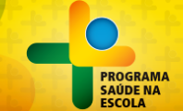
e-SUS AB e Semana Saúde na Escola
Semana Saúde na Escola: Portaria GM MS 1.302, será avaliado o envio mensal de 13/08/13 até julho/2014, no e-SUS e SIMEC das ações referentes à Semana Saúde na Escola. O valor será repassado ao município de acordo com a quantidade de equipes que realizaram as ações.
Cada equipe será contabilizada apenas uma vez.
PSE 2013: Portaria Interministerial nº 1.413, de 10/06/13. Os dados informados pelo trabalho no PSE serão avaliados no E-SUS (componente I) e no SIMEC (componentes II e III). O repasse financeiro será efetuado conforme cobertura de educandos que participaram das ações essenciais pactuadas nos Termos de Compromisso.

Slide 16
e-SUS AB e PSE
IMPLANTAÇÃO DO e-SUS AB
Instalação CDS
PREENCHIMENTO E DIGITAÇÃO DAS FICHAS
Preenchimento
Digitação
ENVIO DOS DADOS
Exportar dados do CDS
Instalação do centralizador
Importação CNES
Importar dados no PEC / Centralizador

Slide 17
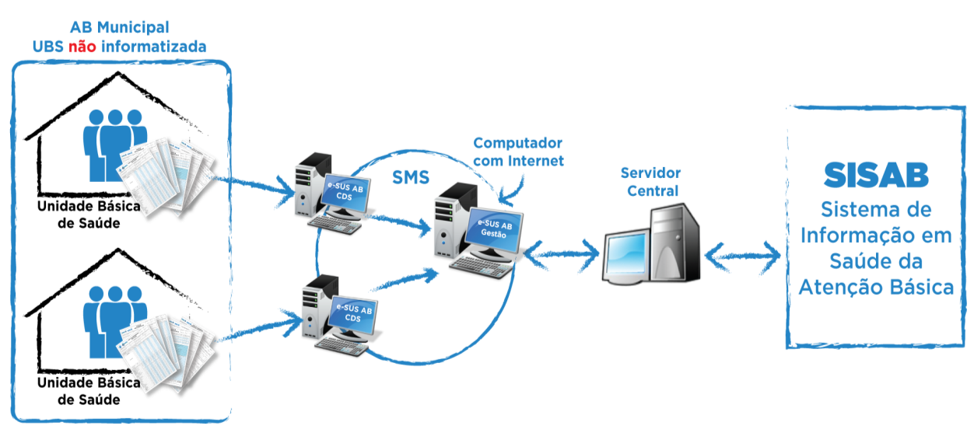
CENÁRIOS DE IMPLANTAÇÃO
CENÁRIO 1 - Somente a Secretaria Municipal de Saúde (SMS) tem computadores, e a velocidade de conexão à internet é bastante limitada

Slide 18
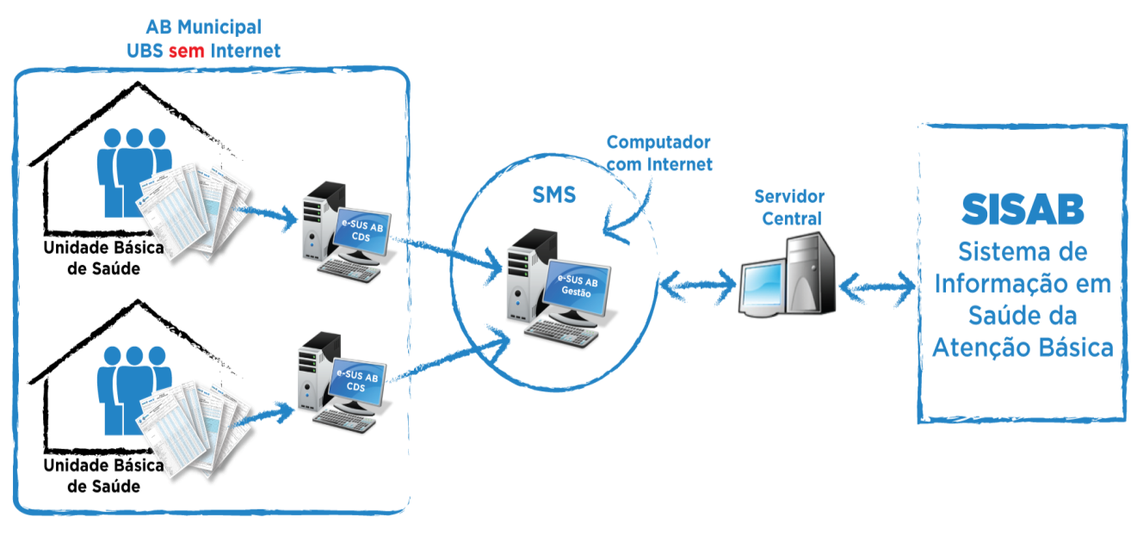
CENÁRIOS DE IMPLANTAÇÃO
CENÁRIO 2 - Somente a SMS tem computador e internet. As UBS têm computador sem acesso à internet e podem digitar os dados direto na unidade

Slide 19
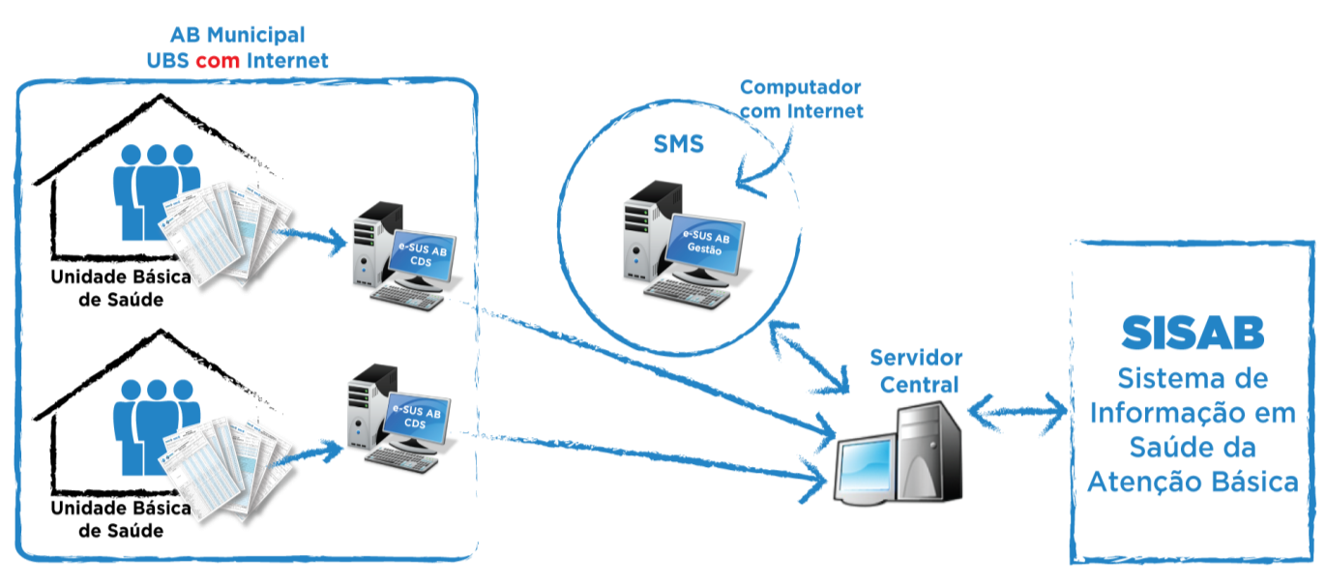
CENÁRIOS DE IMPLANTAÇÃO
CENÁRIO 3 - A SMS e as UBS têm computador e internet, mas a conexão com a internet é limitada

Slide 20
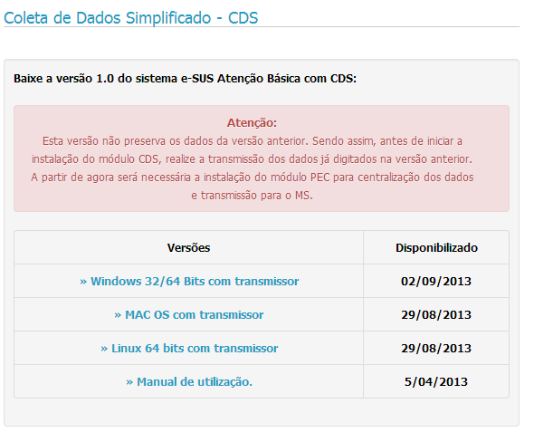
Para instalar o CDS:
  Baixar o sistema no site http://dab.saude.gov.br/portaldab/esus.php?conteudo=download
IMPLANTAÇÃO DO e-SUS AB
  Instalação CDS
  Importação CNES
  Instalação do centralizador

Slide 21
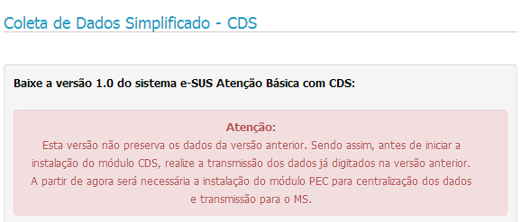
ATENÇÃO!!!
IMPLANTAÇÃO DO e-SUS AB
  Instalação CDS
  Importação CNES
  Instalação do centralizador

Slide 22
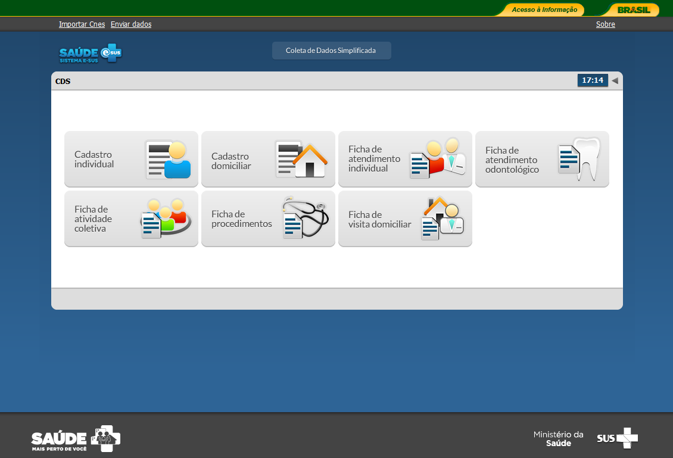
Após a instalação, abrir o programa. Essa é a tela inicial:
IMPLANTAÇÃO DO e-SUS AB
  Instalação CDS
  Importação CNES
  Instalação do centralizador.

Slide 23
IMPLANTAÇÃO DO e-SUS
  Instalação CDS
  Instalação PEC – centralizador.
IMPLANTAÇÃO DO e-SUS AB
  Instalação CDS
  Importação CNES
  Instalação do centralizador.

Slide 24
A importação do CNES deve ser o primeiro passo a ser realizado no sistema CDS – Coleta de Dados Simplificada:
  Ocorre a importação das informações dos profissionais, número de referência na Classificação Brasileira de Ocupações (CBO) e respectivas lotações nas unidades de saúde do município.
Somente após a importação poderão ser digitados os registros das atividades coletivas.
IMPLANTAÇÃO DO e-SUS AB
  Instalação CDS
  Importação CNES
  Instalação do centralizador

Slide 25
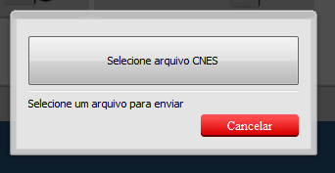
Na página inicial, clique no ícone no canto superior esquerdo.
IMPLANTAÇÃO DO e-SUS AB
  Instalação CDS
  Importação CNES
  Instalação do centralizador

Slide 26
Escolher o arquivo.
Clicar em “ABRIR”.
Aguardar a importação.
IMPLANTAÇÃO DO e-SUS AB
  Instalação CDS
  Importação CNES
  Instalação do centralizador
PRONTO! AGORA O CDS JÁ ESTÁ PRONTO PARA SER USADO!

Slide 27
IMPLANTAÇÃO DO e-SUS AB
  Instalação CDS
  Importação CNES
  Instalação do centralizador

Slide 28
O sistema está pronto para receber os dados das fichas. Mas...
O envio das informações para a Base Nacional depende de uma outra instalação: o centralizador.
Essa função, hoje, está inserida no software PEC, no entanto será utilizado não como o prontuário eletrônico em si, mas como um CENTRALIZADOR e TRANSMISSOR dos dados do município.
IMPLANTAÇÃO DO e-SUS AB
  Instalação CDS
  Importação CNES
  Instalação do centralizador

Slide 29
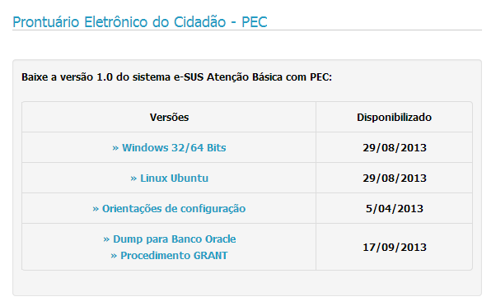
Onde for instalar o centralizador (Município):
  Baixar o sistema no site:
  http://dab.saude.gov.br/portaldab/esus.php?conteudo=download
IMPLANTAÇÃO DO e-SUS AB
  Instalação CDS
  Importação CNES
  Instalação do centralizador

Slide 30
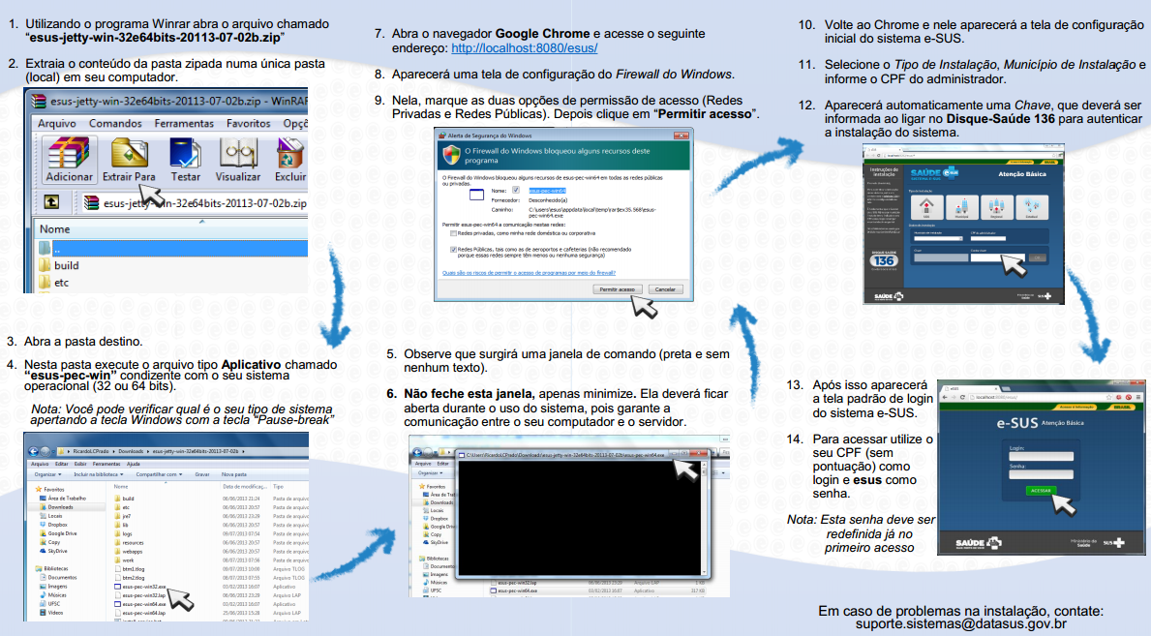
Cartilha – guia rápido de instalação do PEC 1.0 http://dab.saude.gov.br/portaldab/esus
IMPLANTAÇÃO DO e-SUS
  Instalação CDS
  Importação CNES
  Instalação PEC – centralizador.

Slide 31
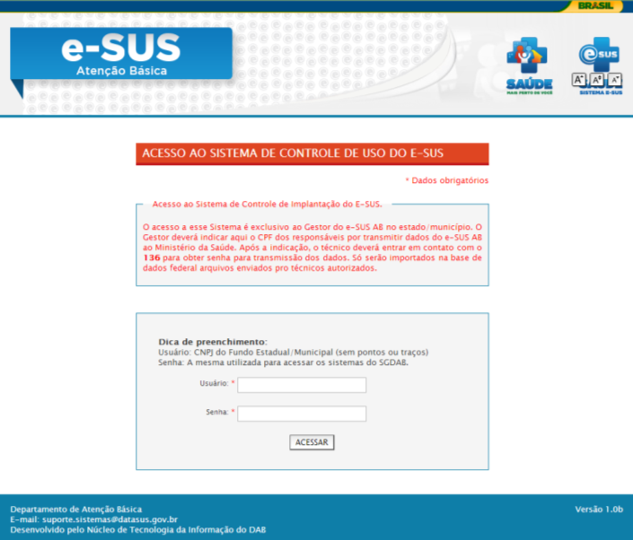
Sistema de Controle de Uso do e-SUS
Aqui, o gestor vai definir quem será(ão) o(s) responsável(is) pelas instalações dentro do Município.
Esse(s) CPF cadastrados que serão informados para gerar a(s) contra-chave(s) da(s) instalação(ões).
Notes:
31
31
31

Slide 32
e-SUS AB e PSE
PREENCHIMENTO E DIGITAÇÃO DAS FICHAS
  Preenchimento
  Digitação

Slide 33
PREENCHIMENTO E DIGITAÇÃO DAS FICHAS
  Preenchimento
  Digitação
A ficha utilizada no PSE será a FICHA DE ATIVIDADE COLETIVA

Slide 34
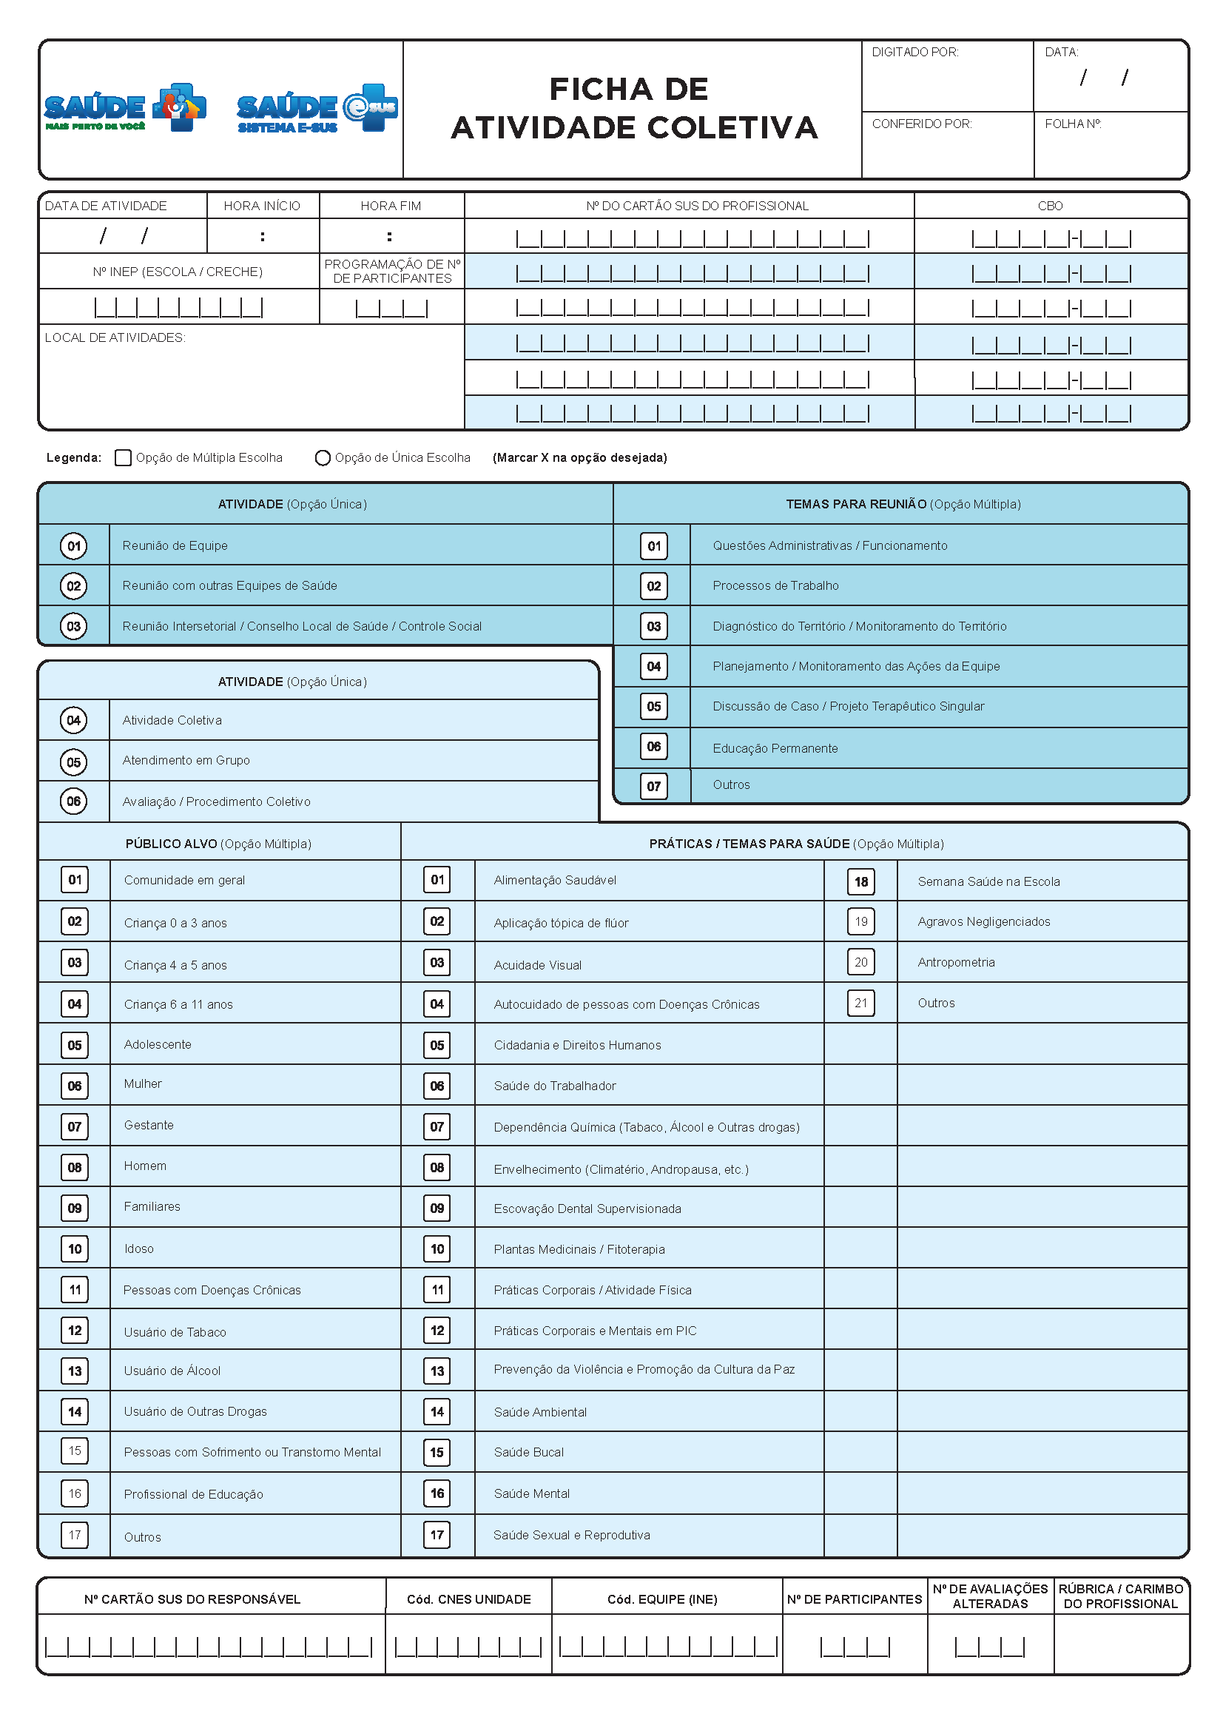
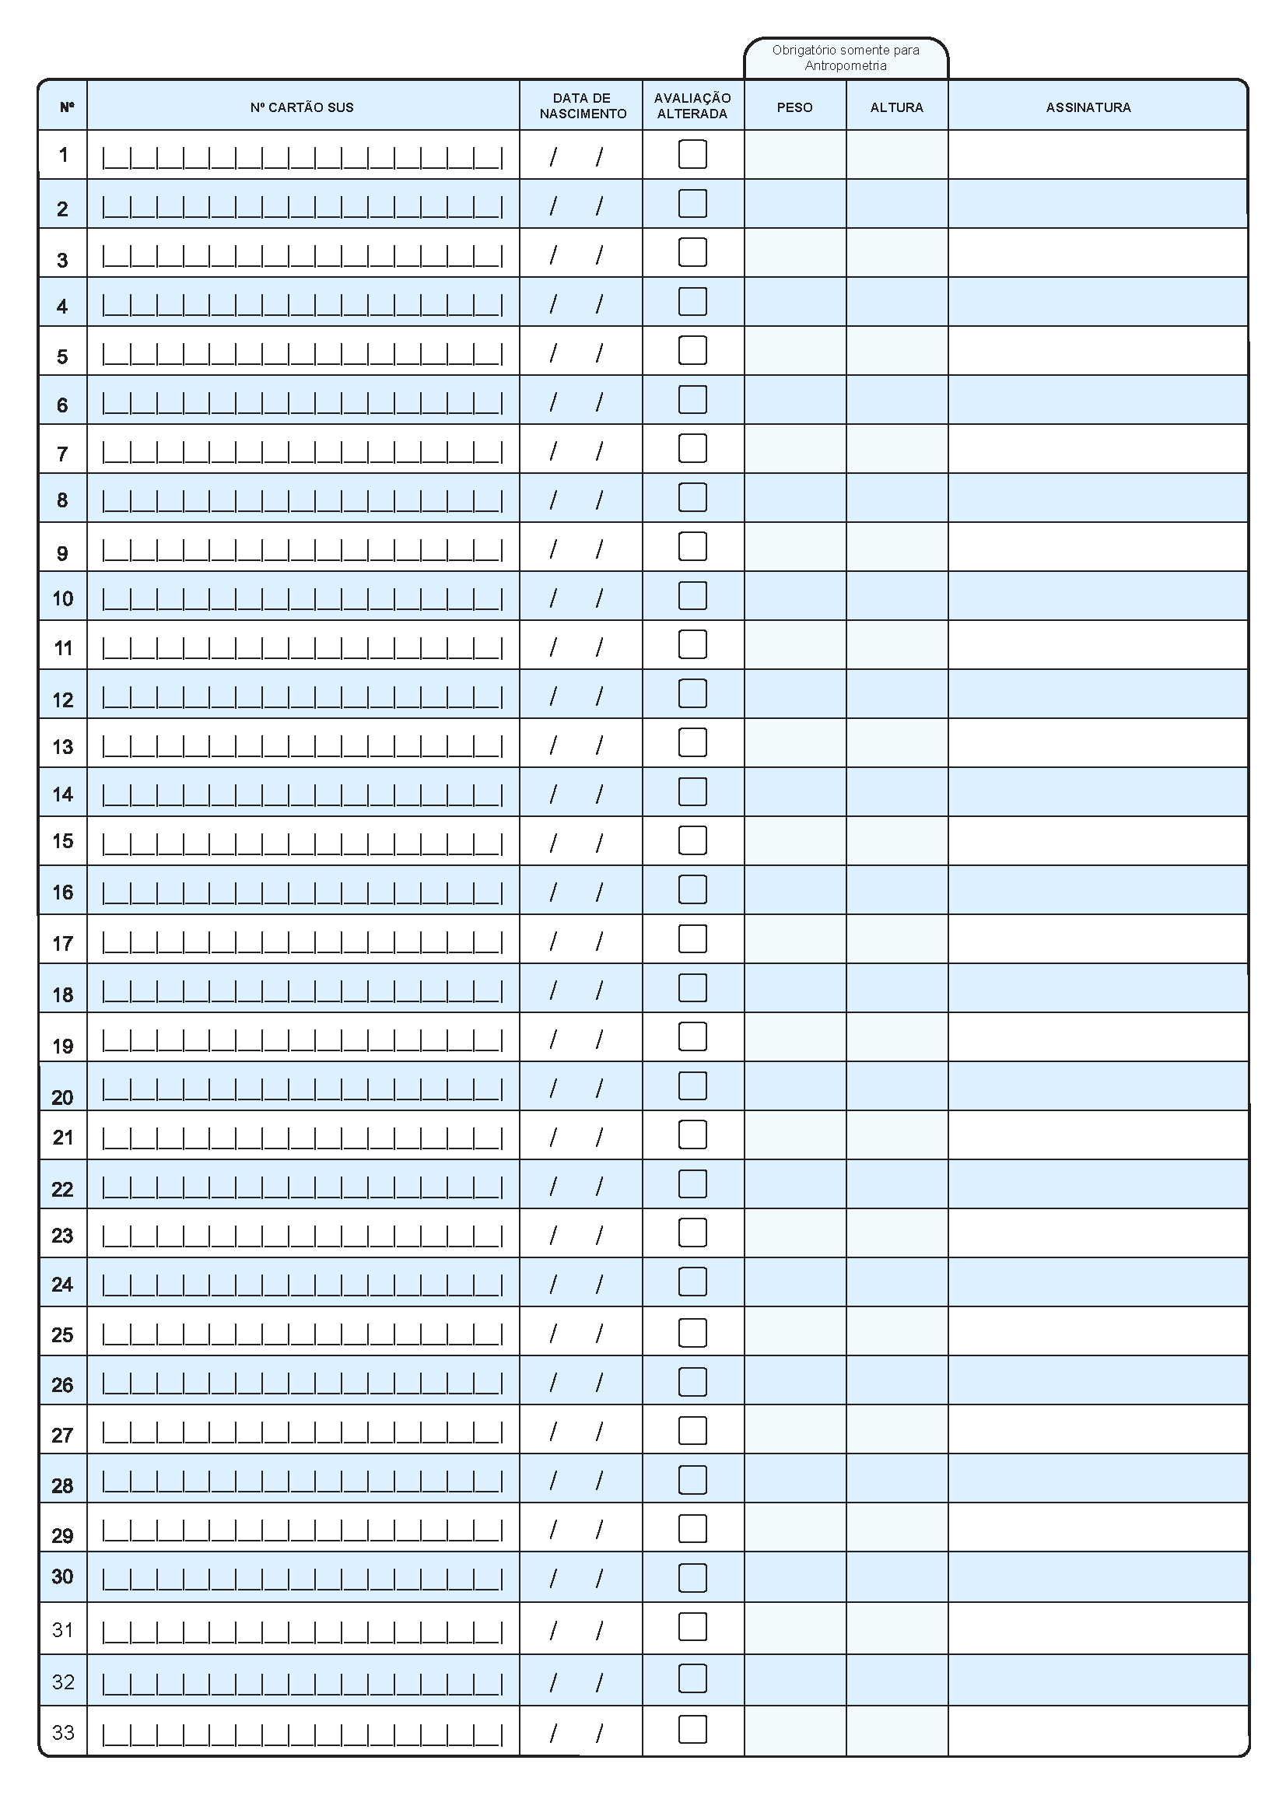

Slide 35

Cada ação do PSE será preenchida em uma ficha em separado.
Exemplo:
PREENCHIMENTO E DIGITAÇÃO DAS FICHAS
  Preenchimento
  Digitação
ESCOLA LEGAL
Avaliação antropométrica
Saúde ocular
Monitoramento pelo e-SUS AB
CDS

Slide 36

O primeiro profissional cadastrado aqui deve ser o responsável pela atividade, correspondendo aos dados no rodapé da ficha *.
Cabeçalho:
PREENCHIMENTO E DIGITAÇÃO DAS FICHAS
  Preenchimento
  Digitação
Campo INEP: preencher quando a atividade for realizada na escola ou creche.
Inserir números válidos, que serão comparados com o INEP das escolas selecionadas no sistema de adesão.
*

Slide 37
Bloco Atividade de Reunião:
  Para atividades internas da equipe/entre equipes/intersetorial.
PREENCHIMENTO E DIGITAÇÃO DAS FICHAS
  Preenchimento
  Digitação
Atenção para a legenda!

Slide 38
Bloco de Atividade de Atenção à Saúde:
  Para atividades coletivas/atendimentos em grupo/avaliação e procedimento coletivo.
PREENCHIMENTO E DIGITAÇÃO DAS FICHAS
  Preenchimento
  Digitação
Escolha o tipo de atividade

Slide 39
Ações essenciais que serão monitoradas via e-SUS: como preencher
Avaliação Antropométrica
Atividade: Avaliação/ Procedimento Coletivo
Tema/Práticas para Saúde: 20 – Antropometria
Saúde Ocular
Atividade: Avaliação/ Procedimento Coletivo
Tema/Práticas para Saúde: 03 – Acuidade Visual
Saúde Bucal
Atividade: Avaliação/ Procedimento Coletivo
Tema/Práticas para Saúde: 15 – Saúde Bucal / 02 – Aplicação Tópica de Flúor / 09 – Escovação Dental Supervisionada*
* Para cada ação realizada será selecionada uma opção de tema e preenchida uma ficha
Verificação do Calendário Vacinal
Atividade: Atividade Coletiva
Tema/Práticas para Saúde: Imunização*
*Disponível na próxima versão do e-SUS

Slide 40
Público Alvo:
PREENCHIMENTO E DIGITAÇÃO DAS FICHAS
  Preenchimento
  Digitação
Escolha o público alvo. Cada opção corresponde a um nível de ensino.
Para cada nível, deve ser preenchida uma ficha diferente.

Slide 41

Práticas/ Temas para Saúde:
Atenção!!!
PREENCHIMENTO E DIGITAÇÃO DAS FICHAS
  Preenchimento
  Digitação
PSE:
Marcar apenas uma opção de tema!
Semana Saúde na Escola:
Além de selecionar o tema correspondente à ação (apenas uma opção), deve ser marcada a opção 18-Semana Saúde na Escola

Slide 42
Bloco de Fechamento:
Deve ser o
mesmo número
do 1º profissional
listado
no cabeçalho
Nº de educandos com
alteração na avaliação (quando houver)
PREENCHIMENTO E DIGITAÇÃO DAS FICHAS
  Preenchimento
  Digitação
Da equipe de saúde
responsável pela
atividade.
Da unidade de saúde
responsável pela
atividade.
Participantes que
efetivamente
compareceram à atividade
programada.

Slide 43

Ficha de Atividade Coletiva – verso / folha 2
Obrigatório para:
- Antropometria - todos educandos devem ser identificados no verso com o maior número de informações possíveis.
- Demais ações em que forem identificadas alterações (sinais de alteração da situação de saúde, não realização de testes do olhinho/orelhinha ou calendário vacinal desatualizado).
Fica a critério da gestão local o preenchimento das informações de todos os educandos, pois essa atitude pode conferir maior qualidade na gestão do cuidado.
PREENCHIMENTO E DIGITAÇÃO DAS FICHAS
  Preenchimento
  Digitação

Slide 44
PREENCHIMENTO E DIGITAÇÃO DAS FICHAS
  Preenchimento
  Digitação

Slide 45

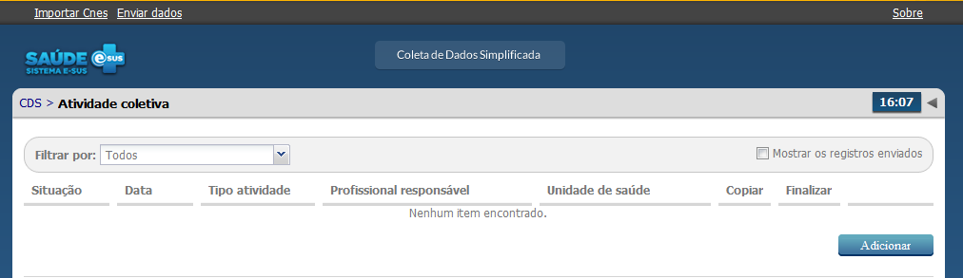
PREENCHIMENTO E DIGITAÇÃO DAS FICHAS
  Preenchimento
  Digitação

Slide 46
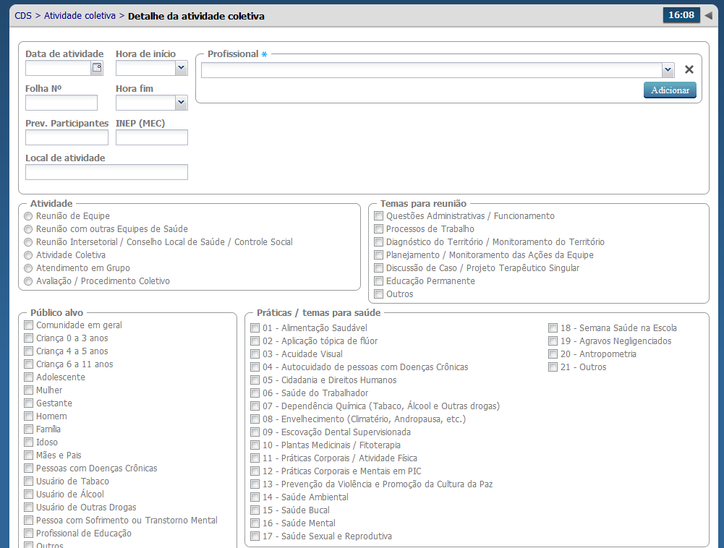
Campos estruturados como na ficha
Preenchimento
intuitivo
PREENCHIMENTO E DIGITAÇÃO DAS FICHAS
  Preenchimento
  Digitação
* Indica campo obrigatório!

Slide 47
ENVIO DOS DADOS
  Exportar dados do CDS
  Importar dados no centralizador

Slide 48
CDS
EXPORTAR
DADOS
Dados do CDS
online
em arquivo
PEC
ENVIO DOS DADOS
  Exportar dados do CDS
  Importar dados no centralizador
DESTINO
DOS DADOS

Slide 49
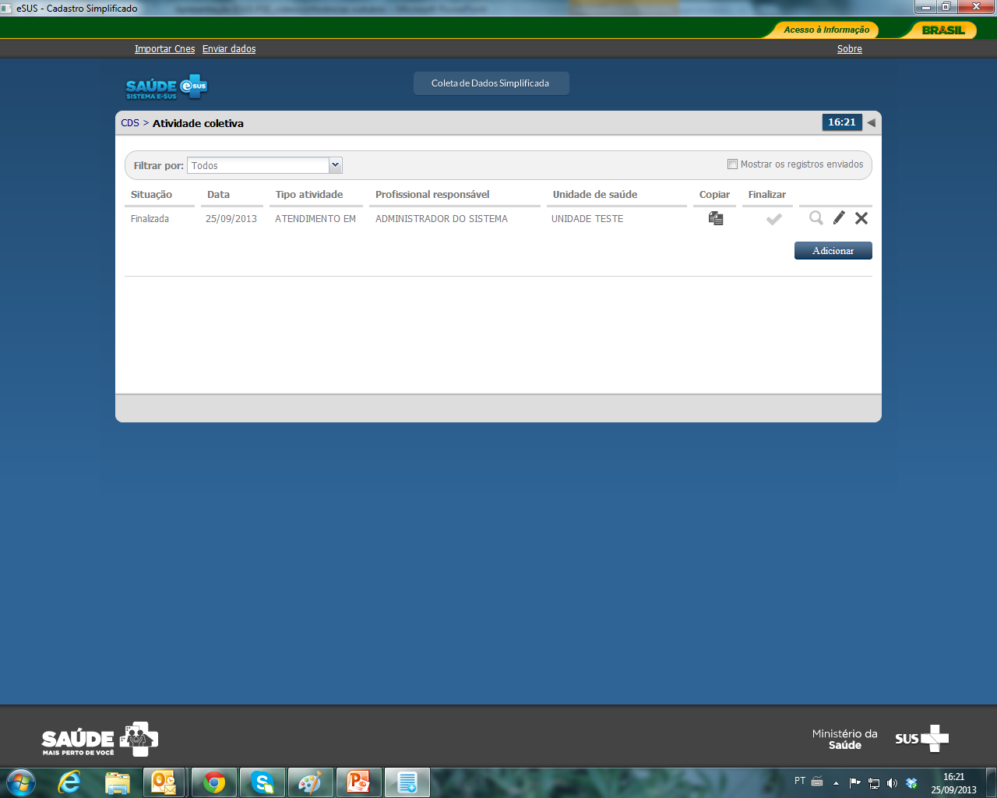
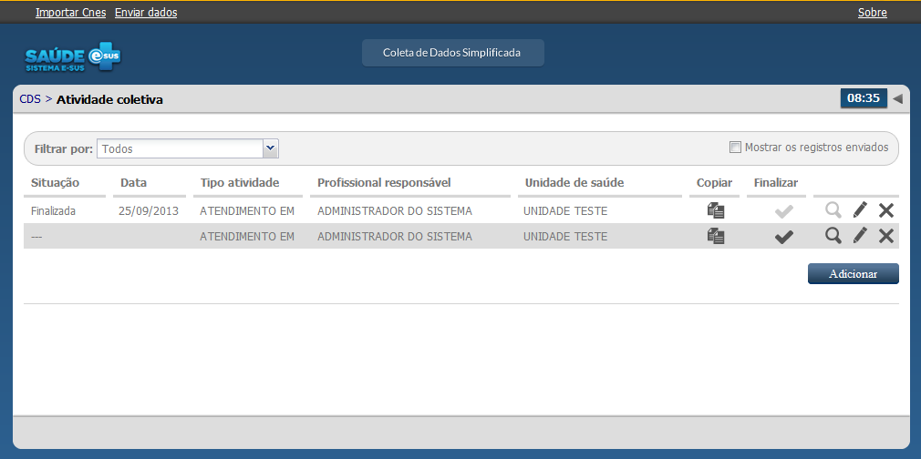
Após preenchimento das fichas, salvar e clicar em
ENVIO DOS DADOS
  Exportar dados do CDS
  Importar dados no centralizador
Lembrar de clicar em FINALIZAR antes de enviar

Slide 50
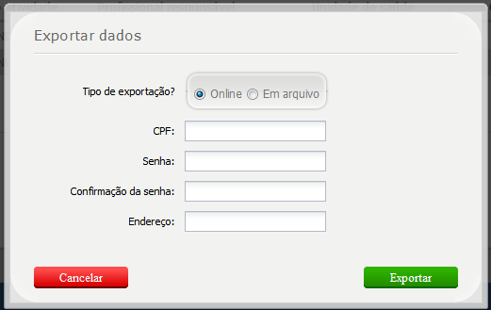
ENVIO DOS DADOS
  Exportar dados do CDS
  Importar dados no centralizador
Os campos CPF, Senha, Confirmação da senha e Endereço serão necessários APENAS para envio online! Devem ser usados os CPF e senha cadastrados a partir do centralizador.
O endereço deve ser o IP do computador no qual está instalado o centralizador.
Caso seja envio em arquivo, esses dados serão necessários apenas no momento da importação no centralizador. Será utilizado o CPF e senha de quem estará importando.

Slide 51
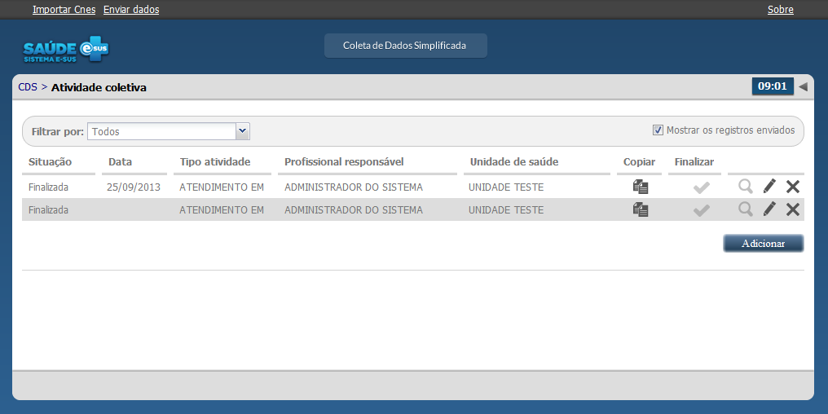
Após envio, a listagem das fichas preenchidas não fica visível na tela. Para visualizá-la, basta clicar em
ENVIO DOS DADOS
  Exportar dados do CDS
  Importar dados no centralizador

Slide 52
Os dados foram enviados ONLINE?
  Então pronto! Os dados já serão automaticamente enviados à base nacional pelo centralizador.
Os dados foram enviados EM ARQUIVO?
  Então segue para o último passo...
ENVIO DOS DADOS
  Exportar dados do CDS
  Importar dados no centralizador

Slide 54
ENVIO DOS DADOS
  Exportar dados do CDS.
  Importar dados no centralizador.

Slide 55
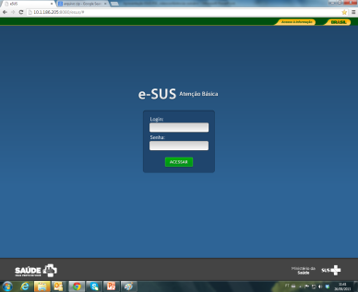
ENVIO DOS DADOS
  Exportar dados do CDS
  Importar dados no centralizador
Administrador do PEC-centralizador faz login no sistema.

Slide 56

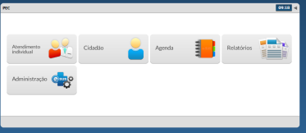

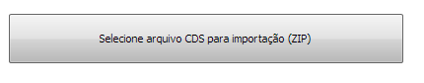
Arquivo ZIP do CDS
ENVIO DOS DADOS
  Exportar dados do CDS
  Importar dados no centralizador
No canto superior esquerdo:
Depois clique em:
Clique no link para escolher o arquivo:
Pronto! Após importação, assim que houver conexão com a rede, os dados serão enviados automaticamente para a base nacional.

Slide 57

Cenário Atual e Perspectivas
Relatórios Dinâmicos
XXX fichas de atividade coletiva das ações do PSE já enviadas à base nacional.
Inclusão do campo “Verificação dos cartões vacinais”
30.041 equipes que aderiram ao PSE
Inclusão do campo “Acuidade Auditiva”
Inclusão do campo “Desenvolvimento de linguagem”
Inclusão do campo “Doenças em Eliminação”
Inclusão do campo “Fortificação com nutrientes”

